Slide 1
제6장 함수
함수의 정의와 호출
내장 함수

Slide 2
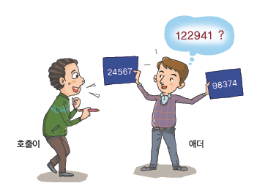
함수
함수란?
목적을 가지고 작성된 코드 블록
데이터 전달받아 처리한 후 결과를 돌려주는 코드 블록
함수 개념
애더야
더하기 부탁해

Slide 3
함수의 구성과 호출
함수의 구성
함수 호출
함수의 코드 실행 요청
함수 선언
함수 이름
매개 변수
function 함수이름(arg1, arg2,..., argn) {
...프로그램 코드...
결과를 리턴하는 return 문
}
function adder ( a, b ) {
var sum;
sum = a + b;
return sum; // 덧셈 합 리턴
}
반환 키워드
반환 값
◆
함수 호출문
var n = adder(10, 20);
function adder(a, b) {
var sum;
sum = a + b;
return sum;
}
호출
❖
⬥
30
함수 코드

Slide 4
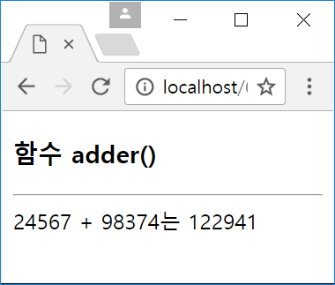
adder() 함수 작성 및 호출
<!DOCTYPE html>
<html>
<head>
<title>함수</title>
<script>
function adder(a, b) { // 함수 작성
var sum;
sum = a + b;
return sum;
}
</script>
</head>
<body>
<h3>함수 adder()</h3>
<hr>
<script>
var n = adder(24567, 98374); // 함수 호출
document.write("24567 + 98374는 " + n + "<br>");
</script>
</body>
</html>

Slide 5
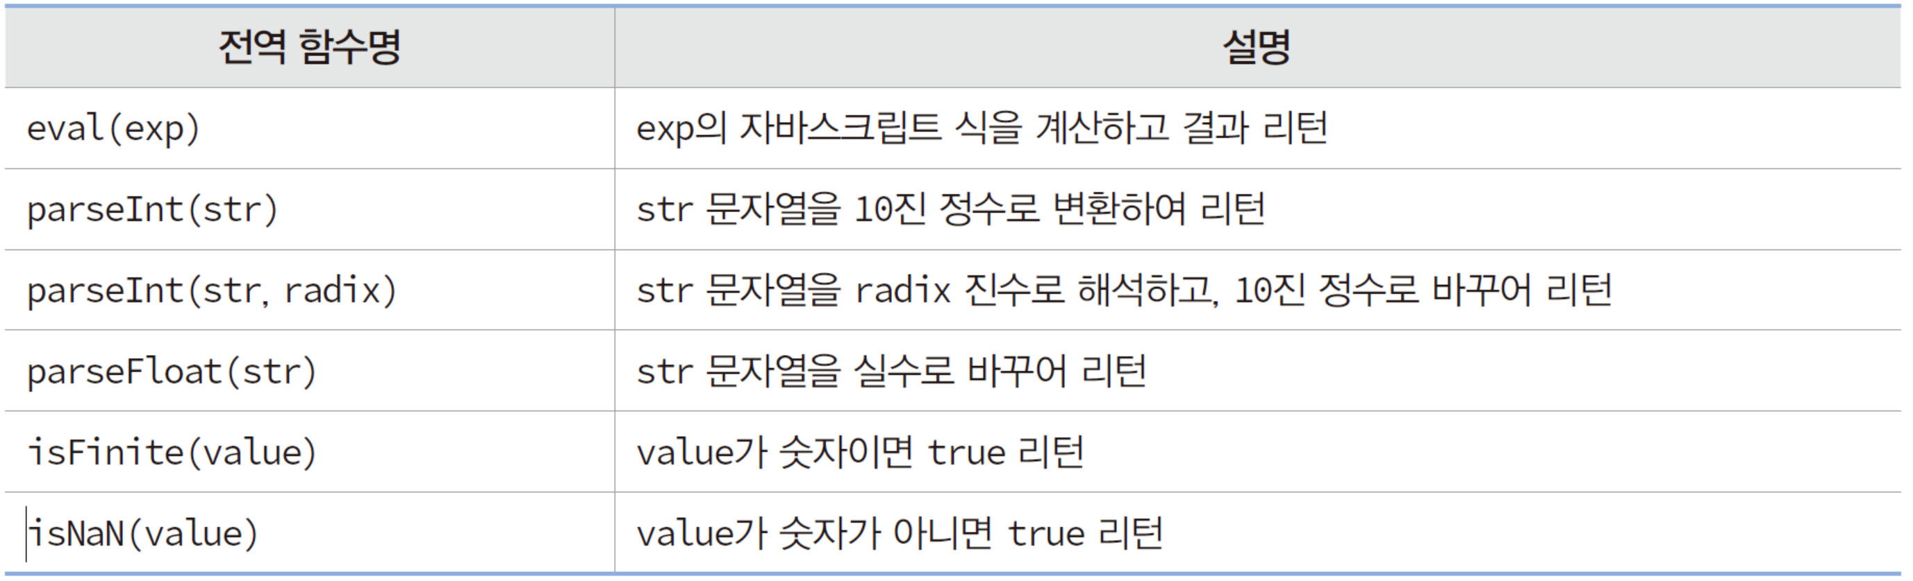
자바스크립트에서 제공하는 전역 함수
대표적인 자바스크립트 함수
eval() 함수
예) var res = eval("2*3+4*6"); // res는 30
parseInt() 함수
예) var l = parseInt("32"); // "32"를 10진수로 변환, 정수 32 리턴
var n = parseInt("0x32"); // "0x32"를 16진수로 해석, 정수 50 리턴
isNaN() 함수
예) isNaN(32) // false 리턴
isNaN("32") // false 리턴
isNaN("hello") // true 리턴

Slide 6
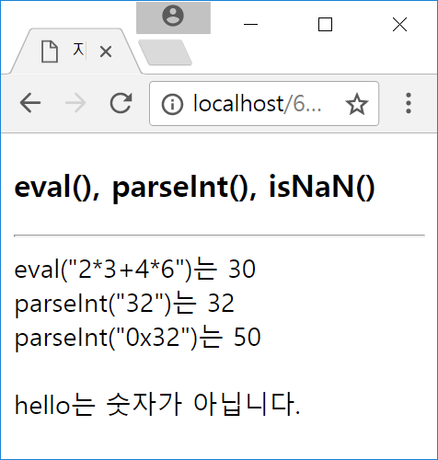
eval(), parseInt(), isNaN()
<!DOCTYPE html>
<html>
<head>
<title>자바스크립트 전역함수</title>
<script>
function evalParseIntIsNaN() {
var res = eval("2*3+4*6"); // res는 30
document.write("eval(\"2*3+4*6\")는 " + res + "<br>");
var m = parseInt("32");
document.write("parseInt(\"32\")는 " + m + "<br>");
var n = parseInt("0x32");
document.write("parseInt(\"0x32\")는 " + n + "<br><br>");
// "hello"는 정수로 변환할 수 없으므로 parseInt("hello")는 NaN 리턴
n = parseInt("hello");
if(isNaN(n)) // true
document.write("hello는 숫자가 아닙니다.");
}
</script>
</head>
<body>
<h3>eval(), parseInt(), isNaN()</h3>
<hr>
<script>
evalParseIntIsNaN();
</script>
</body>
</html>

Slide 7
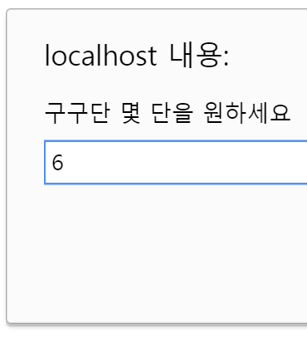
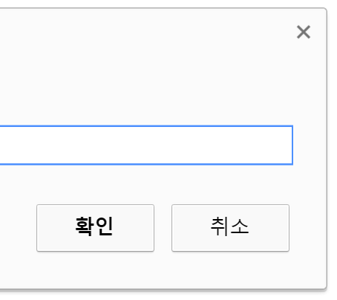
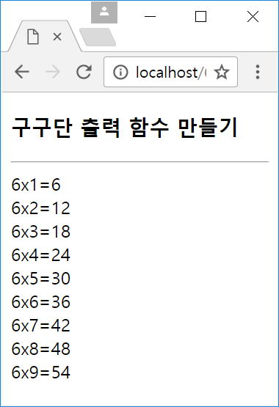
구구단 출력 함수 만들기
<!DOCTYPE html>
<html><head><title>함수 만들기</title>
<script>
function gugudan(n) { // 함수 작성
var m = parseInt(n); // 문자열 n을 숫자로 바꿈
if(isNaN(m) || m < 1 || m > 9) {
alert("잘못입력하셨습니다.");
return;
}
for(var i=1; i<=9; i++) { // i는 1~9까지 반복
document.write(m + "x" + i + "=" + m*i + "<br>");
}
}
</script>
</head>
<body>
<h3>구구단 출력 함수 만들기</h3>
<hr>
<script>
var n = prompt("구구단 몇 단을 원하세요", ""); // n은 문자열
gugudan(n); // 함수 호출
</script>
</body>
</html>
n이 1~9사이의 숫자가 아닌 경우 처리

